Slide 1

Thực đơn
Ngày 05/02/2025

Slide 2
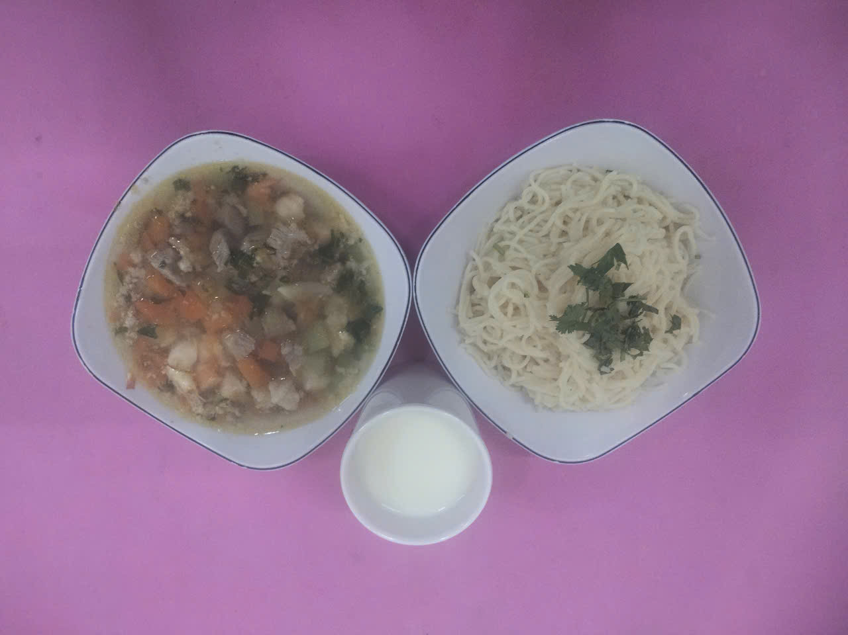
BUỔI SÁNG:
- Mì trứng nấu tôm thịt, su su, cà rốt
- Sữa

Slide 3
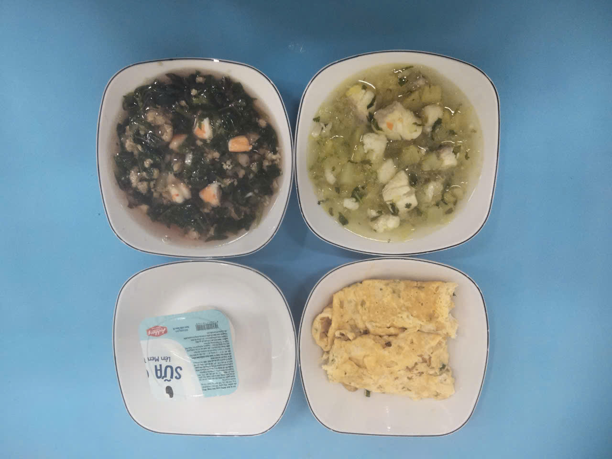
BUỔI TRƯA:
Món mặn: Cá kho thơm
Món canh: Canh chua thơm nấu tôm, thịt
Món xào: Trứng chiên
Tráng miệng: Yaourt

Slide 4
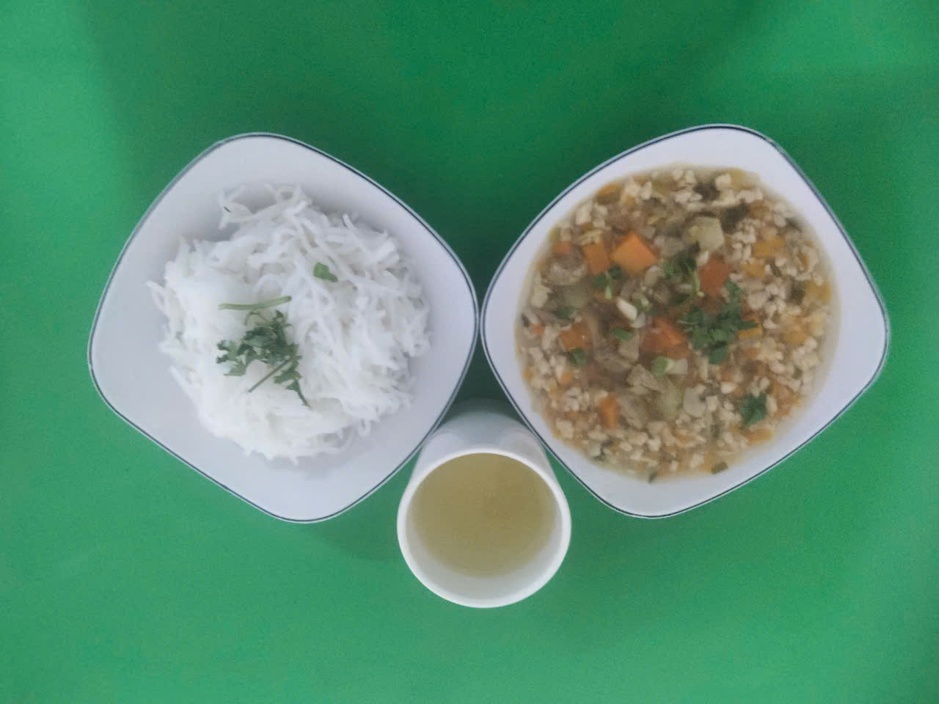
BUỔI XẾ:
Bún mọc, nấu củ cải trắng, cà rốt, giá
Nước tắc

